Slide 1
El-hockey – en idræt i udvikling
HVAD
HVORFOR
HVORDAN
En positiv kampagne for at sikre et tilfredsstillende antal spillere & frivillige i alle El-hockey klubber i Danmark
Opnå
En mere positiv tilgang til vores fantastiske sport
Hjælpe flere mennesker med fysisk handicap til at blive en del af et socialt og sportsligt fællesskab
Velfungerende klubber for både spillere og frivillige
Tilfredsstillende antal hold til at kunne etablere fulde divisioner (1., 2. & 3. division)
Undgå
At sporten fortsætter den nuværende udvikling med lukning af klubber/hold
Fælles indsatser for at øge antallet af spillere og frivillige
5 konkrete tiltag som vi gør i fællesskab sæson 2023/2024
Vi dedikerer alle kræfter på at løfte sporten
Taler KUN positivt om El-hockey
Tiltag omkring f.eks. forslag til ændringer i regler og andre “interne” forhold udskydes til sæson 24/25

Slide 2
Alene et udkast – Udvalget arbejder videre og beslutter
Tiltag for at øge antallet af spillere og frivillige
Fælles materiale
Folder - trykt og digital
Video
Prøvetræninger
Alle klubber tilbyder prøvetræninger
Prøvetræningsweek-ender 3-5 steder i landet (f.eks. oktober og januar)
Fælles markedsføring
Facebook
Hjemmesiden
Foreninger:
CP
Rygmarvsbrokfor.
Muskelsvindsfor.
Xx
Xx
Specialskoler
Inspirationsdialog
Dialog/inspiration i udvalget om emner som:
Hvordan får vi flere frivillige
Egen forening eller en del af en større forening
Hvordan skaber vi et godt og hyggeligt miljø omkring træning/kamp
En hjælpende hånd
Afholdelse af dommer- og trænerkursus
Særlig hjælp til klubber, der er lukningstruede
Etablering af et “Udviklingsudvalg sæson 2023/2024” – 1 repræsentant fra hver klub, heraf udvælges et koordineringsudvalg på 3 personer
Månedlige onlinemøder for hele udvalget fra juni 2023 – marts 2023 (juli, december og februar undtaget) 1-2 timers varighed (7 møder i alt)

Slide 3
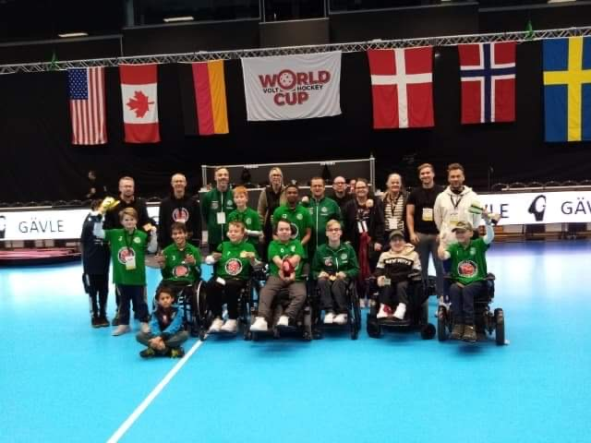
El-hockey i hele Danmark
Eksempel på folder fra Gårslev – som vi kan overveje at lave på landsplan
Sportsligt og socialt fællesskab for mennesker med et fysisk handicap
Er du nysgerrig – så kig med på næste side….
en parasport med fart og fællesskab

Slide 4
El-hockey i hele Danmark
Sportsligt og socialt fællesskab for mennesker med et fysisk handicap i trekantområdet
Hvem er vi?
Gårslev El-hockey er etableret I februar 2019
Vi har 13 spillere I alderen 11-25 år
Vi har 2 hold tilmeldt i 2. & 3. division
En klub der prioriterer fællesskabet højt – det skal være sjovt at gå til El-hockey
En del af fællesskabet i Gårselv Gymnastikforening, hvor der bl.a. er en parasportsafdeling med El-hockey, kørestolsbasket og fitness under konceptet “Fitness for alle”.
Hvad er El-hockey?
En parasport for alle mennesker med et fysisk handicap – som f.eks. (Cerebral parese, rygmarvsbrok, muskelsvind, dværgvækst, knogleskørhed eller leddegigt)
En holdsport som udøves I små livlige el-kørestole, som styres af et joystick
El-hockey spilles af 3 mandshold på en 14x20 meter stor bane
Der scores mål ved at føre bolden frem med en fastmonteret stav på stolen
Se liveklip fra el-hockey kampe – søg på El-hockey på Youtube
Praktisk information:.
Gårslev ligger mellem Vejle og Fredericia – vi har spillere i en radius af ca. 40 km
Vi har gode handicapfaciliteter inkl. Lift
Udstyr stilles til rådighed af klubben
ALLE er meget velkomne til at kigge forbi til en prøvetræning
Har du spørgsmål – stort som småt, så kontakt
Allan Poulsen – mobil 27637343
Michael Vils – mobil 40964765
Tjek også hjemmesiden her parasport.dk/idraetter/el-hockey
en parasport med fart og fællesskab

Slide 5
Eksempel fra Gårslev – kan evt. brugs på landsplan – baggrundsmusik bliver tilføjet
Video - El-hockey

Slide 6
Bilag

Slide 7
Klubber | Kontaktperson | Spillested og træningstid | Antal spillere og aldersfordeling | SoME
Aabenraa | Erhard Frederiksen 26379950 Erhard@netfiber.dk | Enstedhallen, Stubbæk Skolegade 10, 6200 Aabenraa Lørdage kl. 11-13.30 | Ca. 30 spillere Alder: 12-50 år | Hjemmeside FB:
Aalborg | Simon Damholt s-d-c@live.dk | Nordkraft, Multihallen niv. 3, Teglgårdsplads 1, 9000 Aalborg Mandage kl. 17.30-19. | Xx spillere Alder: xx år | FB:
Aarhus | Claus Vestergaard alexanderibsen93@gmail.com | Tovshøjskolen, Janesvej 2, 8220 Brabrand Onsdage kl. 16-17.45 | Xx spillere Alder: xx år
København (P.t. nedlukket) | Kristian Sørensen 20708004 kristian19933@hotmail.com |  | Antal inaktive spillere
Gørding (ved Vejen) | Michael Hansen 60804306 michael60804306@gmail.com | Gørding Hallen, Skolegade 14, 6690 Gørding Lørdage kl. 10-12 | Xx spillere
Gårslev (ved Vejle) | Michael Vils/Allan Poulsen | Søndage kl. 10-12 | 12 spillere Alder: 12-26 år | Hjemmeside FB
Herning | Bent-Ole Nielsen 21294844 bon@privat.dk | Lundgårdsskolen, Tjelevej 25, 7400 Herning Torsdage kl. 19-21 | Xx spillere Alder:
Odense (P.t. nedlukket) | Bjarne Jørgensen 41199178 Elhockeyfyn@gmail.com |  | Antal inaktive spillere
Orient (Rødovre) | Dorte Berenth 20133346 d.b@mail.tdcadsl.dk | Rødovre Hal 1, Rødovre Parkvej 425, 2610 Rødovre Mandage kl. 18-20 | Xx spillere Alder: xx år
Skive | Poul Egon Sørensen mphoejlundsvej@fiberpost.dk | Brårup Hallen, Brårupvej 94, 7800 Skive Torsdage kl. 19-22 | Xx spillere Alder: xx år
Viborg | Tommy Haun 40179956 tommystighaun@gmail.com | Rødkærsbro-Hallen, Brandstrupvej 25, 8840 Rødkærsbro Fredage kl. 17-18 | Xx spillere Alder: xx år

